Slide 1
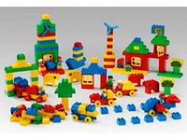
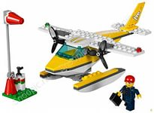
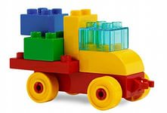
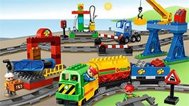
Ребёнок и LEGO
Составитель: воспитатель Андриянова Н.И.

Slide 2
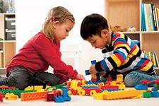
LEGO – технология – одна из современных и распространенных педагогических систем, использующая трехмерные модели реального мира и предметно-игровую среду обучения и развития ребенка.
LEGO - технология – это совокупность приемов и способов конструирования, направленных на реализацию конкретной образовательной цели через систему тщательно продуманных заданий, из разнообразных конструкторов Лего. Она объединяет в себе элементы игры и экспериментирования. Её можно использовать в работе с детьми от 3 до 7 лет.

Slide 3
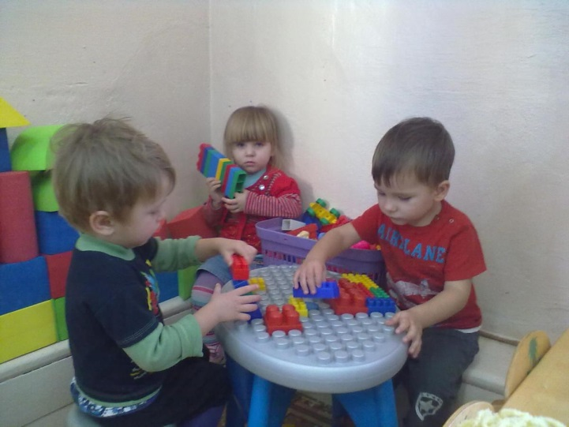
Цель LEGO - конструирования
Содействовать развитию у детей дошкольного возраста способностей к техническому творчеству, предоставить им возможность творческой самореализации посредством овладения LEGO -конструированием.

Slide 4
Дети всего мира могут общаться на одном языке –языке игры. Игра помогает им понять сложный, разнообразный мир в котором они растут.
Лего развивает детское творчество, поощряет к созданию разных вещей из стандартных наборов элементов - настолько разных. Насколько разных, насколько далеко может зайти детское творчество.
Лего – конструирование появилось на свете уже более 50 лет назад.

Slide 5
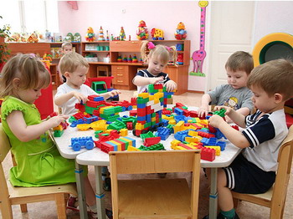
Принципы LEGO - конструирования
- от простого к сложному;
- учет возрастных особенностей детей - учёт индивидуальных возможностей детей в освоении коммуникативных и конструктивных навыков; - активности и созидательности - использование эффективных методов и целенаправленной деятельности, направленных на развитие творческих способностей детей; - комплексности решения задач - решение конструктивных задач в разных видах деятельности: игровой, познавательной, речевой; - результативности и гарантированности - реализация прав ребёнка на получение помощи и поддержки, гарантии положительного результата независимо от возраста и уровня развития детей.

Slide 6
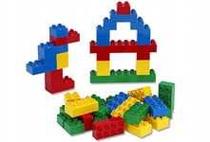
Детскими психологами доказано. Что если в жизни ребёнка не присутствует образная игра – он начинает неадекватно воспринимать окружающий мир. Лего- конструктор дает возможность не только собрать игрушку, но и играть с ней.
Естественно ,что существует огромная разница между строительными кубиками и широчайшим выбором компьтерных программ и игр. Это два вида деятельности довольно- таки тесно связаны между собой , даже в каком –то смысле могут дополнить друг друга.

Slide 7
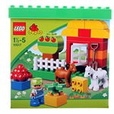
С каждым годом интерес к компьтерам всё возрастает. Компания «Лего» решила не отставать от жизни, и в 1997 году выпустила первую копьютерную программу.
Лего – конструкторы имеют особое значение в жизни детей. Благодаря огромному разнообразию строительных деталей дети максимально активны во время игры.

Slide 8
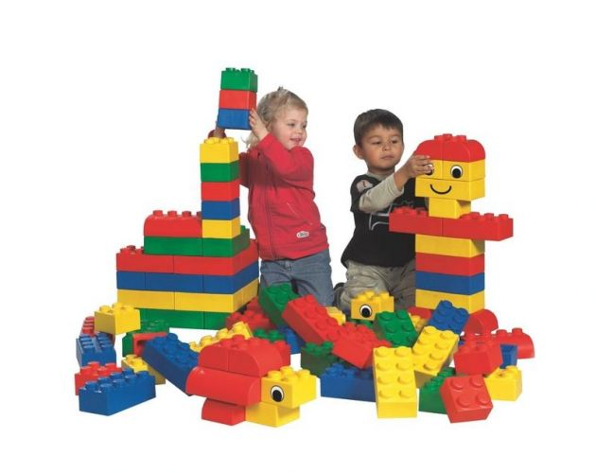
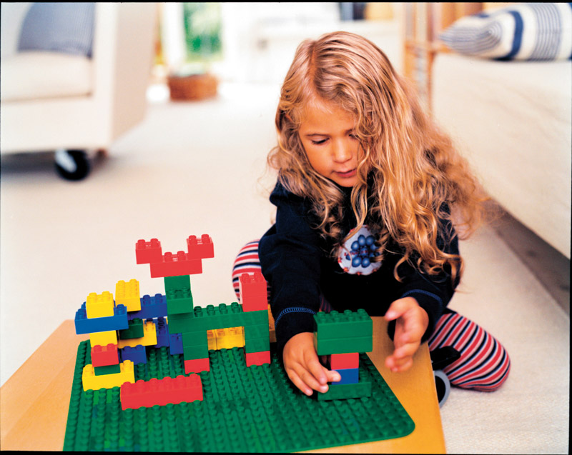
Разнообразие LEGO конструкторов позволяет заниматься с обучающимися разного возраста и различных образовательных возможностей.
от 1 до 3 лет
Мягкие кирпичики
Гигантский набор Дупло

Slide 9
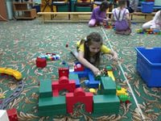
С детьми 3-4 лет используются LEGO - наборы, преимущественно крупного размера, имеющие несложные соединения деталей.
Существуют две разновидности детской активности, тесно связанные между собой- физическая и умственная.
Первая – физической активностью можно чётко выявить детские способности, просто наблюдая за увлечённой игрой , строительством той или иной модели.

Slide 10
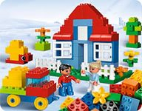
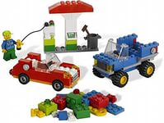
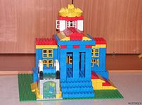
С детьми 4-5 лет в процессе продуктивной (конструктивной) деятельности работа с лего - конструктором усложняется. Используются конструкторы среднего размера, с усложняющимися соединениями деталей. В этом возрасте детям уже можно предложить карточки с цветным изображением будущей постройки, по которым они должны ее выполнить, что способствует развитию мышления у детей. Также дети могут конструировать по теме, по образцу, по замыслу, по простейшим условиям. Актуальными будут игры: “Найди такой же”, “Угадай на ощупь”, “Строим башню”, “Разные дорожки”, “Забор” и т.д.

Slide 11
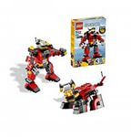
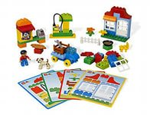
В старшем дошкольном возрасте используются самые разнообразные виды лего-конструкторов (от крупных с несложным соединением деталей до более мелких с усложненной степенью соединения деталей). В силу возрастных особенностей детей этого возраста можно использовать графические задания, усложненные схемы и модели будущих построек, конструирование по условиям, по замыслу, по теме. Дети 5-7 лет в лего - играх более самостоятельны. Они могут брать на себя роль ведущего, самостоятельно распределять роли. Поэтому им доступны коллективные игры разного характера «Чья команда быстрее построит…», «Строим лего - постройку по схеме» и др. У детей этого возраста необходимо развивать чувство коллективизма, мышление, умение работать по карточкам, схемам, моделями индивидуально, в паре, обогащать содержание сюжетно-ролевых игр на основе созданных построек. Детей старшего дошкольного возраста знакомят с программируемыми мини-роботами «Умная пчела». Используют в образовательной деятельности интерактивное оборудование, микроскопы, фотоаппараты, видеокамеры.

Slide 12
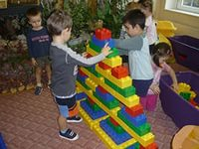
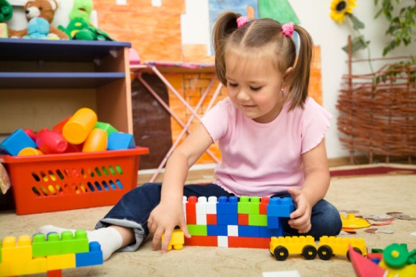
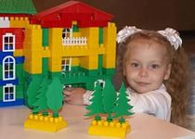
Формами подведения итогов реализации дополнительной образовательной программы и контроля деятельности являются участие детей в проектной деятельности и в выставках творческих работ обучащихся.

Slide 13
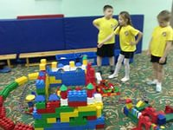
Легоконструирование - эффективное воспитательное средство, которое помогает объединить усилия педагогов и семьи в решении вопроса воспитания и развития ребенка. В совместной игре с родителями ребенок становится более усидчивым, работоспособным, целеустремленным, эмоционально отзывчивым.

